Slide 1
1강 - Javascript 개요
JAVA 웹 개발자 양성과정Javascript
By SoonGu Hong

Slide 2
1. 프로그래밍이란?
JAVA 웹 개발자 양성과정
Javascript

Slide 3
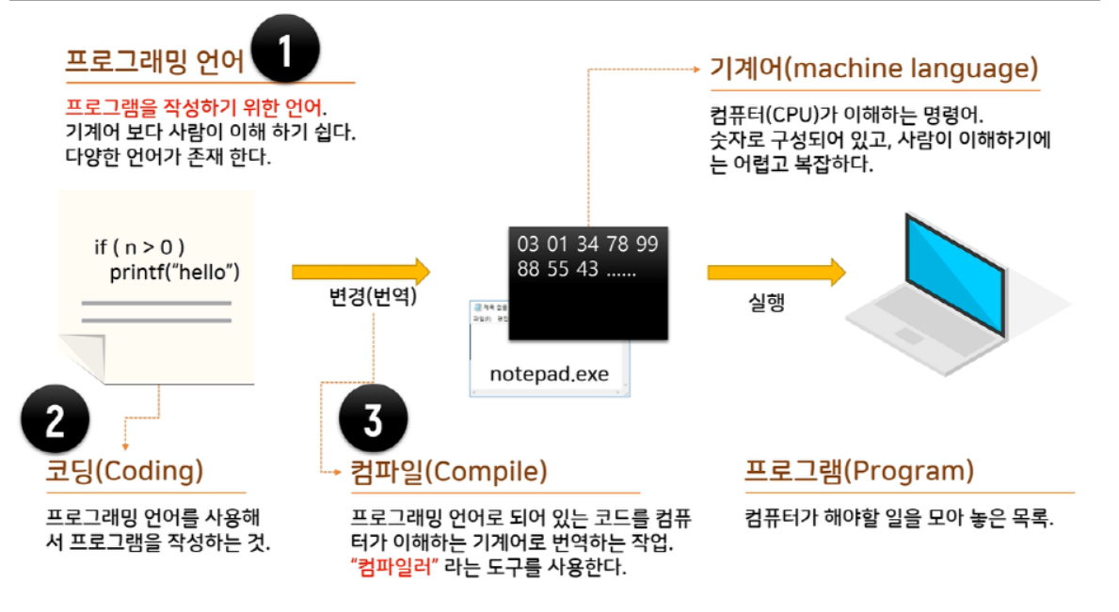
* 프로그래밍이란?

Slide 4
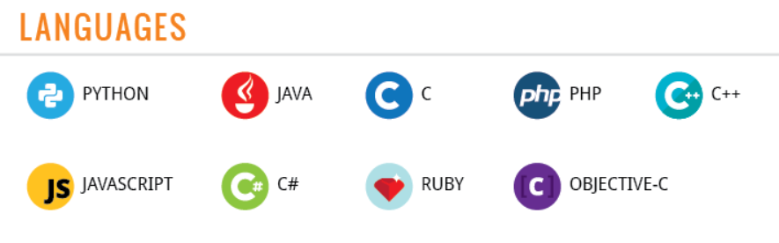
* 프로그래밍 언어
프로그래밍 언어란 == 기계(컴퓨터 등)와 의사소통하기 위한 도구!!

Slide 5


* 컴퓨팅 사고(Computational thinking)
현재 위치부터 우측으로 30미터 떨어진 곳에서 150데시벨의 소음이 들리므로 소음기준이 100데시벨을 넘으면 시끄럽다고 판단되기 때문에 현재 밖은 시끄러운게 참이다.
아 밖에 소리가 너무 시끄럽네
프로그래밍을 잘하기 위해선 컴퓨팅 사고에 익숙해져야 합니다.

Slide 6
2. 자바스크립트란?
JAVA 웹 개발자 양성과정
Javascript

Slide 7

* 자바스크립트??
자바스크립트는 웹페이지에 생동감을 불어 넣기 위해 만들어진 프로그래밍 언어입니다.
자바스크립트는 HTML, CSS와 함께 웹을 구성하는 언어 중 하나로 웹 브라우저에서 동작하는 유일한 프로그래밍 언어입니다.
자바스크립트는 개발자가 별도의 컴파일을 수행하지 않는 인터프리터 언어입니다.

Slide 8
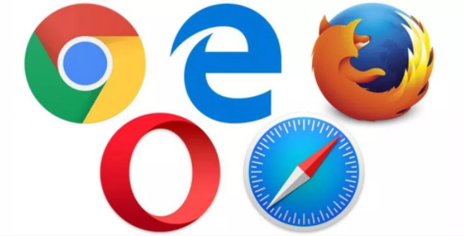
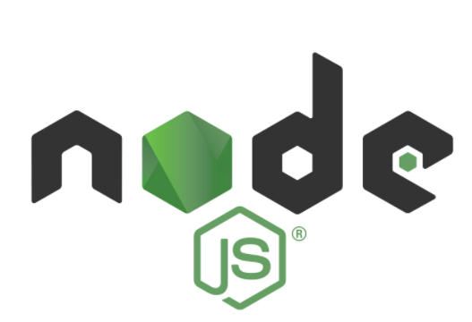
* 자바스크립트 실행환경
웹 브라우저들은 기본적으로 자바스크립트를 해석하고 실행할 수 있는 자바스크립트 엔진(V8, SpiderMonkey 등)을 내장하고 있습니다.
하지만 자바스크립트는 변화 끝에 서버에서도 코드를 실행할 수 있는 방법을 만들어냈는데 이것을 node.js라고 부릅니다.
node.js환경에서는 웹 브라우저 없이도 독립적으로 자바스크립트를 실행시킬 수 있습니다.

Slide 9
3. 자바스크립트 개발환경 구축 (node.js 설치)
JAVA 웹 개발자 양성과정
Javascript

Slide 10
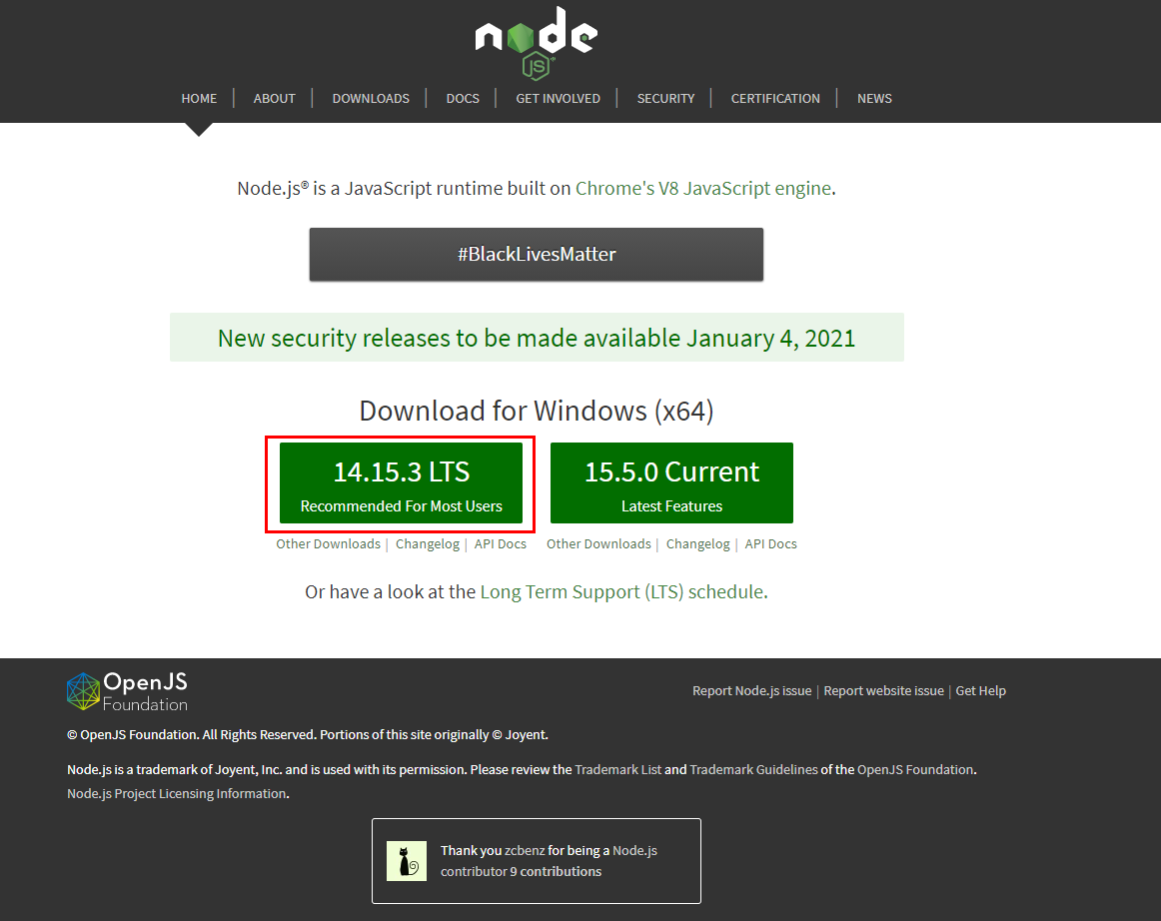
* node.js 설치
http://nodejs.org 접속
LTS 버전 다운로드 후 설치

Slide 11
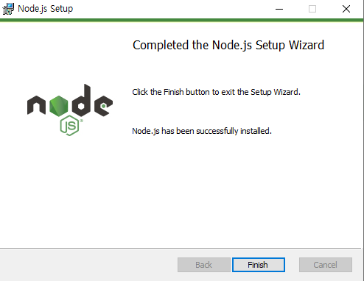
* node.js 설치
설치가 끝나면 아래의 경로에 node.js가 설치됩니다
window: C:\Program Files\nodejs\node.exe
macOS: /usr/local/bin/node

Slide 12
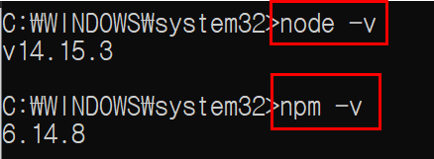
* node.js 설치
윈도우 명령프롬프트나 맥 터미널을 이용하여 아래 명령어를 입력했을 시 버전정보가 잘 나오면 설치가 정상적으로 수행된 것입니다.

Slide 13
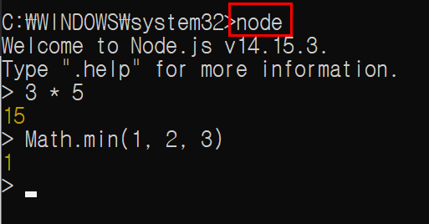
* node.js 설치
터미널에 node라고 입력하고 몇 가지 자바스크립트 코드를 써서 결과를 확인해보세요.

Slide 14
4. 자바스크립트 개발환경 구축 (visual studio code 설치)
JAVA 웹 개발자 양성과정
Javascript

Slide 15
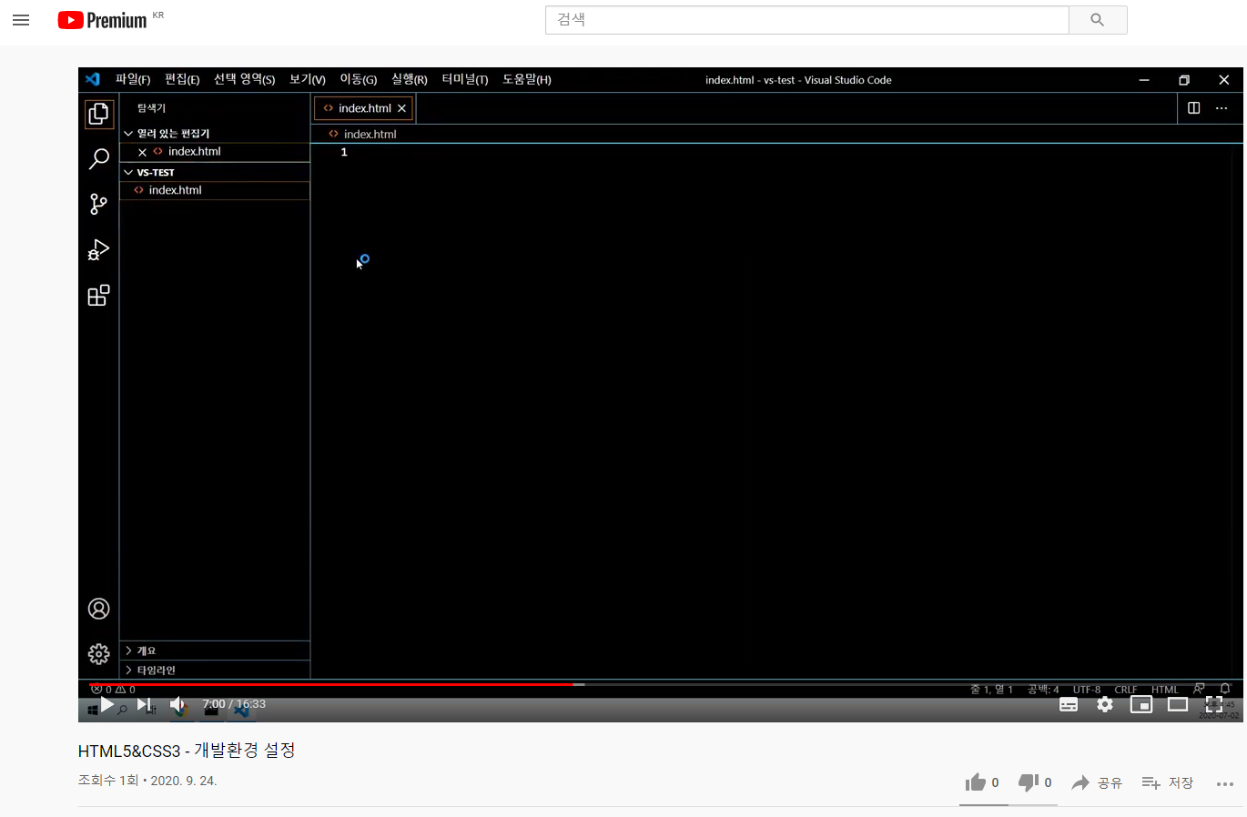
* VS Code 설치
안내영상 링크참조: https://www.youtube.com/watch?v=IkwYQgtsYko

Slide 16
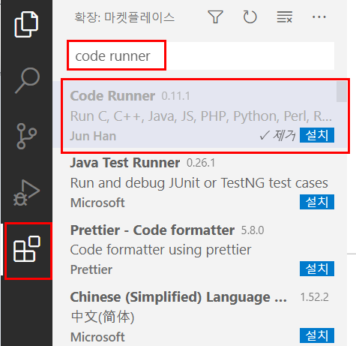
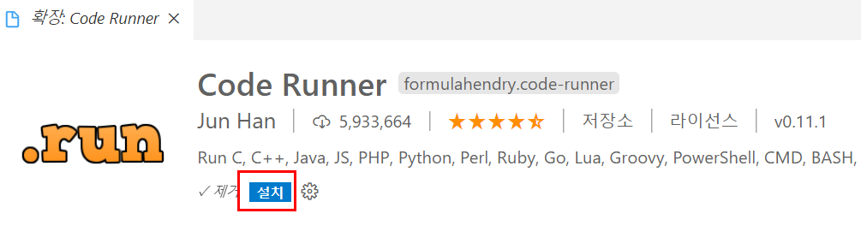
* VS Code - Code Runner 플러그인 설치
code runner는 vscode에서 node.js를 실행시켜주는 플러그인입니다.

Slide 17
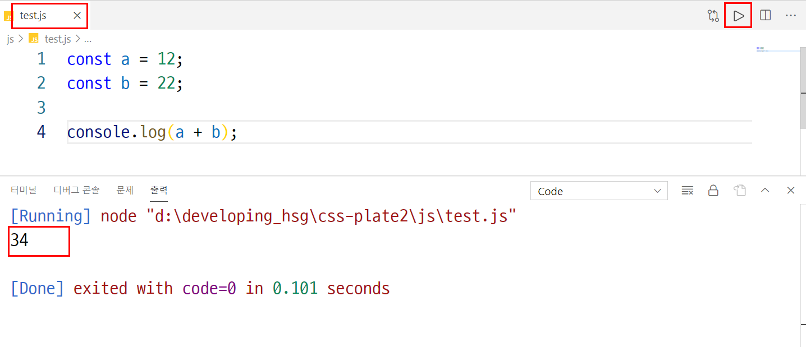
* VS Code - Code Runner 플러그인 설치
vscode에서 js파일을 하나 만들고 코드를 입력한 후 우측 상단의 재생버튼(단축키 Ctrl + Alt + N) 을 누르면 node.js환경에서 자바스크립트가 실행됩니다.

Slide 18
감사합니다
THANK YOU

